Slide 1
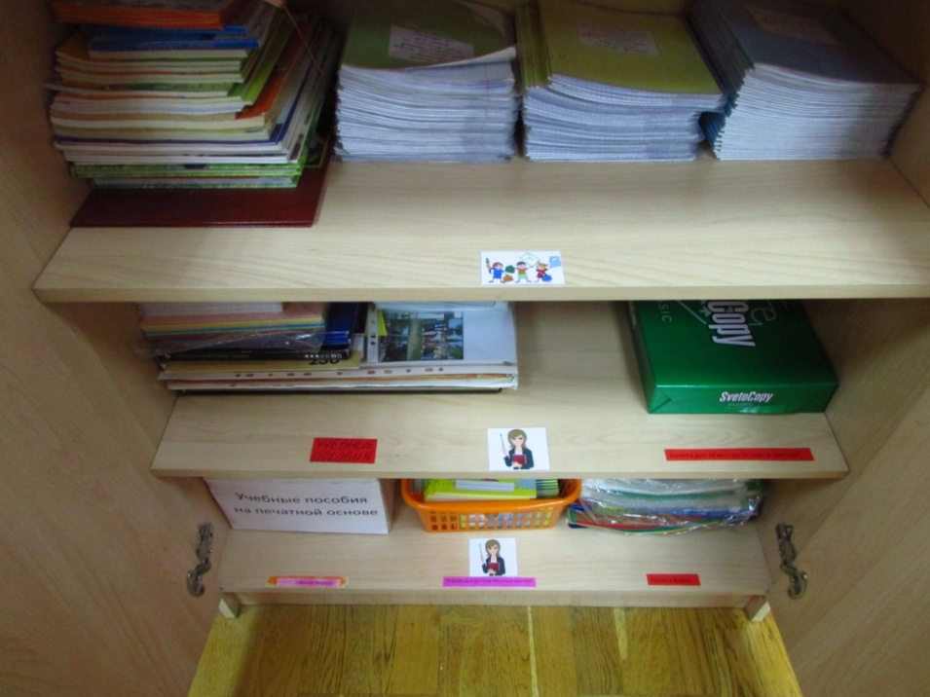
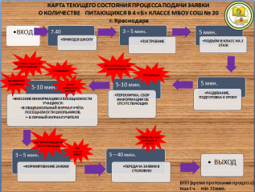
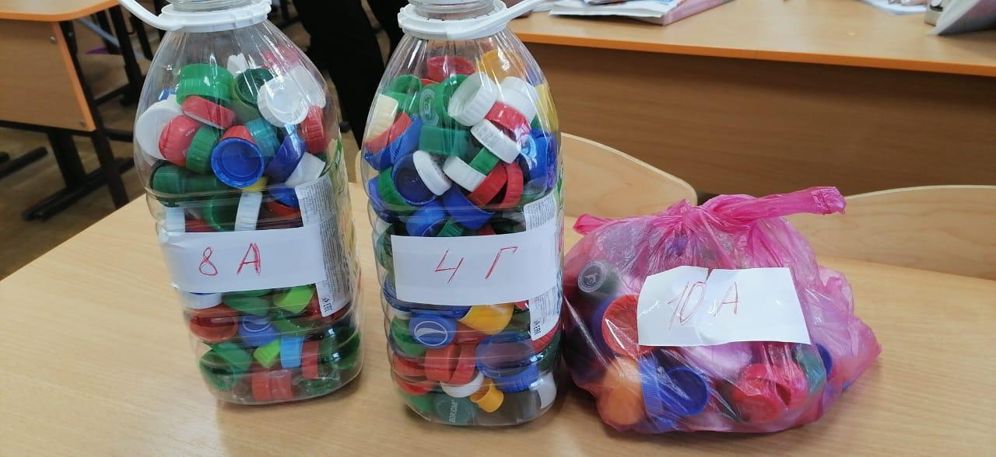
Муниципальное автономное общеобразовательное учреждение муниципального образования
город Краснодар средняя общеобразовательная школа №20 имени Павла Тюляева
Тема: «ПОВЫШЕНИЕ ЭФФЕКТИВНОСТИ ДЕЯТЕЛЬНОСТИ ПЕДАГОГОВ В УЧЕБНО-ВОСПИТАТЕЛЬНОМ ПРОЦЕССЕ ОБЩЕОБРАЗОВАТЕЛЬНОЙ ОРГАНИЗАЦИИ ПУТЁМ ВНЕДРЕНИЯ БЕРЕЖЛИВЫХ ТЕХНОЛОГИЙ»
Цель проекта: Сокращение потерь рабочего времени администрации и педагогических работников ОО путём внедрения бережливых технологий.
Направления работы
Система 5С, визуализация
Организация пространства
Формирование и реализация
проектов Бережливого
производства
Оптимизация процессов
Организация времени
Выявление и устранение потерь
Управление результативностью
Стандартизация работы

Slide 2
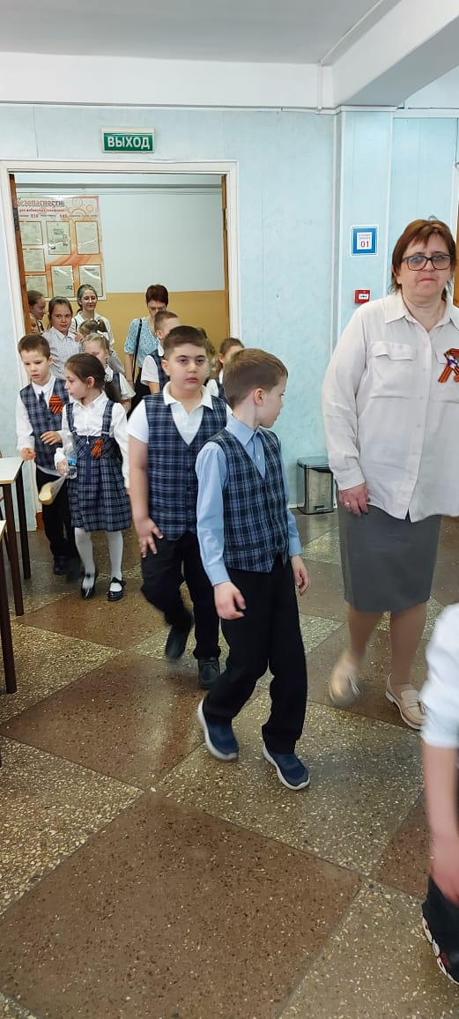
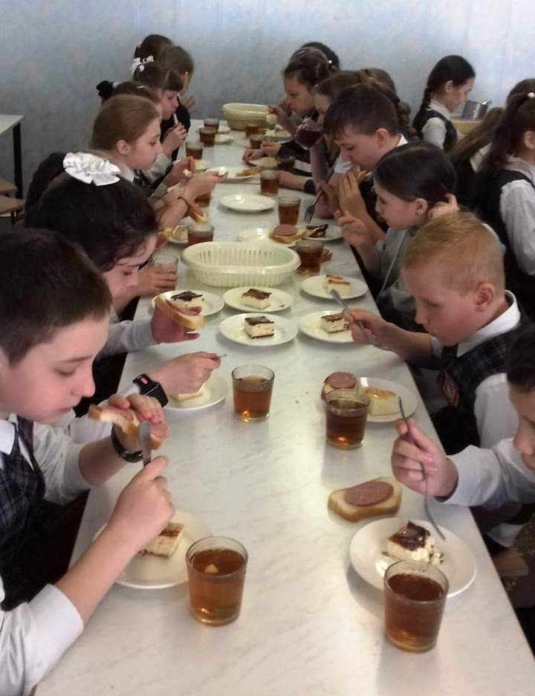
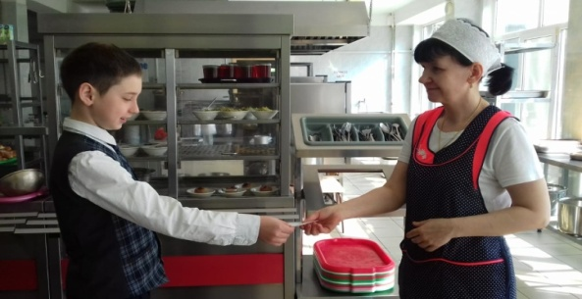
РЕАЛИЗОВАННЫЕ ПРОЕКТЫ МАОУ СОШ № 20 в 2021-2022 г.
ОПТИМИЗАЦИЯ ПРОЦЕССА ОРГАНИЗАЦИИ ПИТАНИЯ УЧАЩИХСЯ В ШКОЛЬНОЙ СТОЛОВОЙ В МБОУ СОШ № 20 . ДОКУМЕНТООБОРОТ ПРИ ОРГАНИЗАЦИИ ПИТАНИЯ.
ОПТИМИЗАЦИЯ ПРОЦЕССА ОРГАНИЗАЦИИ ПИТАНИЯ В ШКОЛЬНОЙ СТОЛОВОЙ УЧАЩИХСЯ
1-Х КЛАССОВ МБОУ СОШ № 20 .
ОПТИМИЗАЦИЯ ПРОЦЕССА МОНИТОРИНГА АКТУАЛЬНЫХ ЛОКАЛЬНЫХ АКТОВ (ПОЛОЖЕНИЙ) МАОУ СОШ №20
Стандартизация заявки
на питание
Внедрение алгоритма подачи заявки в столовую
Быстрая и своевременная сдача ведомости по питанию учителем
Сокращение времени
на процессы:
МЫТЬЁ РУК (с 9мин до 3мин)
РАССАДКА В СТОЛОВОЙ
(с 10 мин до 2 мин)
Выявление устаревших положений, корректировка.
Создание новых Положений
Сокращение времени на поиск документов (систематизация):
1.Ведение школьной документации
2.Охрана труда и здоровья
3.Организация условий для ведения образовательной деятельности
4.Кадровое обеспечение
5.Финансово-хозяйственная деят-ть
ЗАЯВКА НА ПИТАНИЕ
Класс ____
Дата _____
Питаются __чел.
ОВЗ __________
Ф.И. ученика
Всего: ____чел.
Подпись: ______
Порционное
накрывание
Расширение
дверного прохода

Slide 3
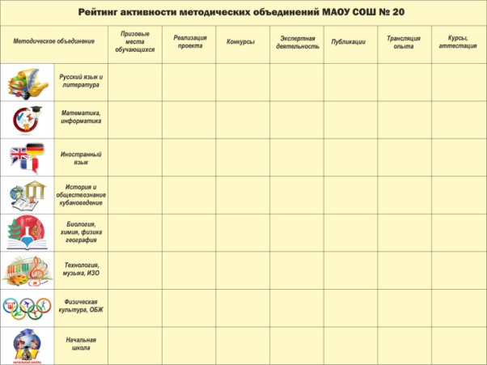
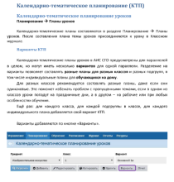
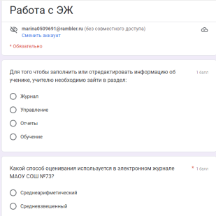
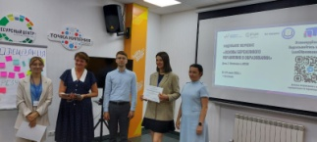
РЕЗУЛЬТАТЫ СЕТЕВОГО ВЗАИМОДЕЙСТВИЯ МАОУ СОШ №20 и МАОУ СОШ №73
Инновационный проект «Модель методического сопровождения педагогических работников в ОО
«Школа профессионального роста»
-Нормативные документы
Инструкции
Тесты
Стенд «Рейтинг активности
методических объединений»
Направления работы
Наставничество.
Профессиональные педагогические конкурсы.
Повышение компетентности и профессионального мастерства.
Анализ результативности.
Модульное обучение по теме:
«Основы бережливого управления в образовании» ( РЦК Краснодарского края)
28-29 июня
-заместитель директора МАОУ СОШ №20 МН.Кошелева
-заместитель директора МАОУ СОШ №73 В.Г. Науменко

